Slide 1











声明变量
let, const, 和 var 的区别

Slide 2


u
掌握变量声明的三种方式
学习目标
理解 let, const, 和 var 的区别
u
Learning Objectives
u
掌握变量声明的最佳实践
u
能够正确选择声明方式

Slide 3

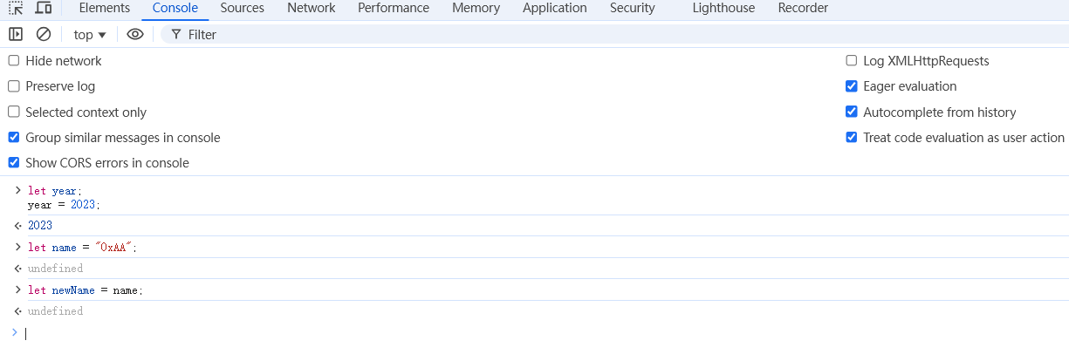
一、let - 现代JavaScript的变量声明方式
目标：掌握JS核心语法，理解异步编程，能构建交互式Web应用，搭建出一个动态网页。
三种声明方式:
1. 先声明后赋值
let year;
year = 2025;
2. 声明时同时赋值
let name = "0xAA";
3. 声明时引用其他变量值
let newName = name;

Slide 4
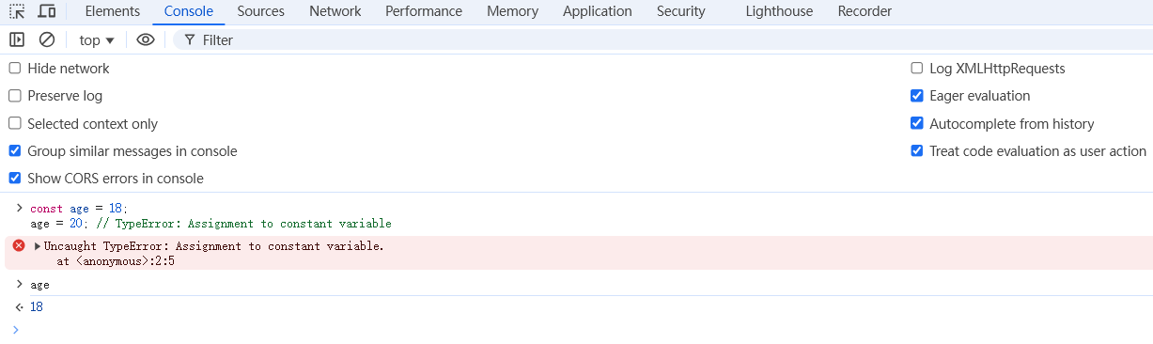
一、const - 常量声明
特点:
示例：
const age = 18;
age = 20; // TypeError: Assignment to constant variable
Ø 声明时必须赋值
Ø 赋值后不能改变
Ø 适用于不需要改变的值

Slide 5
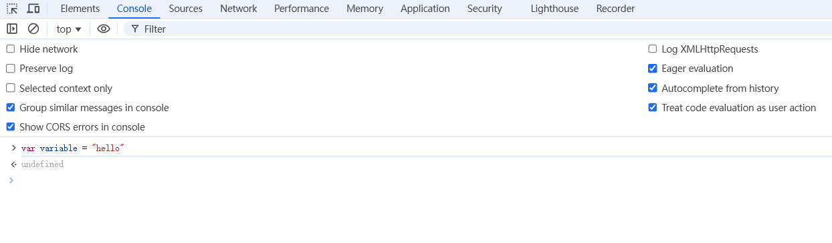
一、var - 过时的声明方式（不推荐使用）
目标：掌握JS核心语法，理解异步编程，能构建交互式Web应用，搭建出一个动态网页。
特点：
示例：
var variable = "hello"
1. ES6之前的声明方式
2. 会造成全局对象污染
3. 作用域问题
4. 已被let和const取代

Slide 6
一、使用规范
目标：掌握JS核心语法，理解异步编程，能构建交互式Web应用，搭建出一个动态网页。
变量声明的最佳实践:
1. 优先使用 const
确保值不被意外修改
代码更可靠
2. 其次使用 let
当变量需要被修改时
明确的作用域
3. 避免使用 var
防止全局污染
避免作用域问题

Slide 7

一、总结与练习
本章要点
u 掌握三种变量声明方式
总结
总结
u 理解它们的区别和使用场景
u 掌握最佳实践准则：
能用 const 就用 const;
不能用 const 就用 let;
不要使用 var;
Ø 练习：
• 在代码01建的js文件夹下为app.js文件，接着输入：代码：
const fruit = 'apple'
fruit = 'orange'
console.log(fruit)
问题：
1. 这段代码是否会报错？2. 为什么？3. 如何修复？

